Slide 1
Prezentācija patstāvīgam praktiskam darbam

Slide 2
Dejojot
Auguma svars var balstīties vai nu uz abām kājām, vai uz vienas kājas.
Kāju, uz kuras atrodas auguma svars, sauc par balsta kāju (pamat kāju).
No svara atbrīvoto kāju sauc par brīvo kāju;
Kāja celī var būt izstiepta, saliekta, mazliet saliekta vai brīva.
Dejotājs var atrasties pilnā pietupienā uz puspēdām, kājas ceļos maksimāli saliektas, puspietupienā balstoties uz visas pēdas.
Kāju var pacelt uz priekšu, sānis, atpakaļ un krustojot otru kāju.

Slide 3
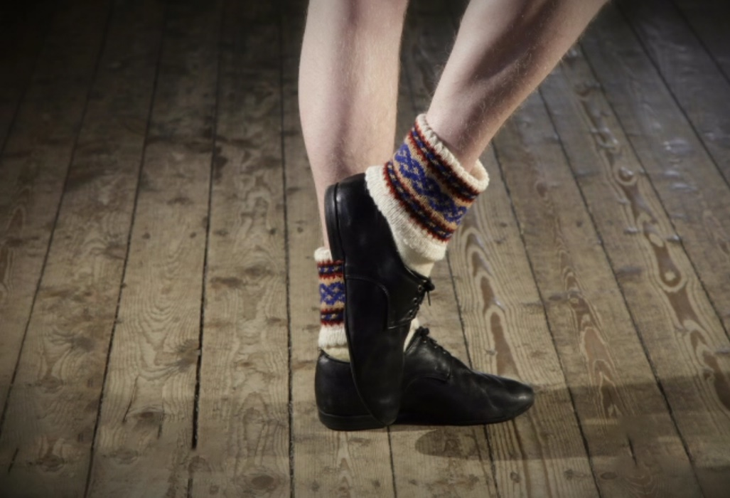
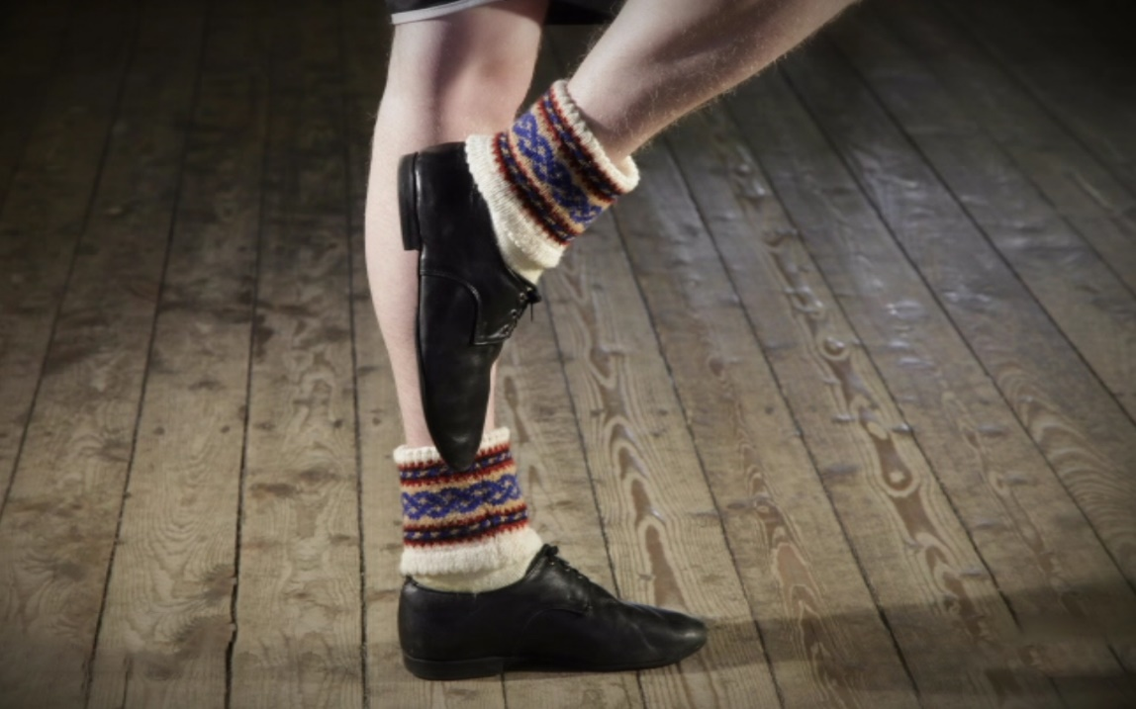
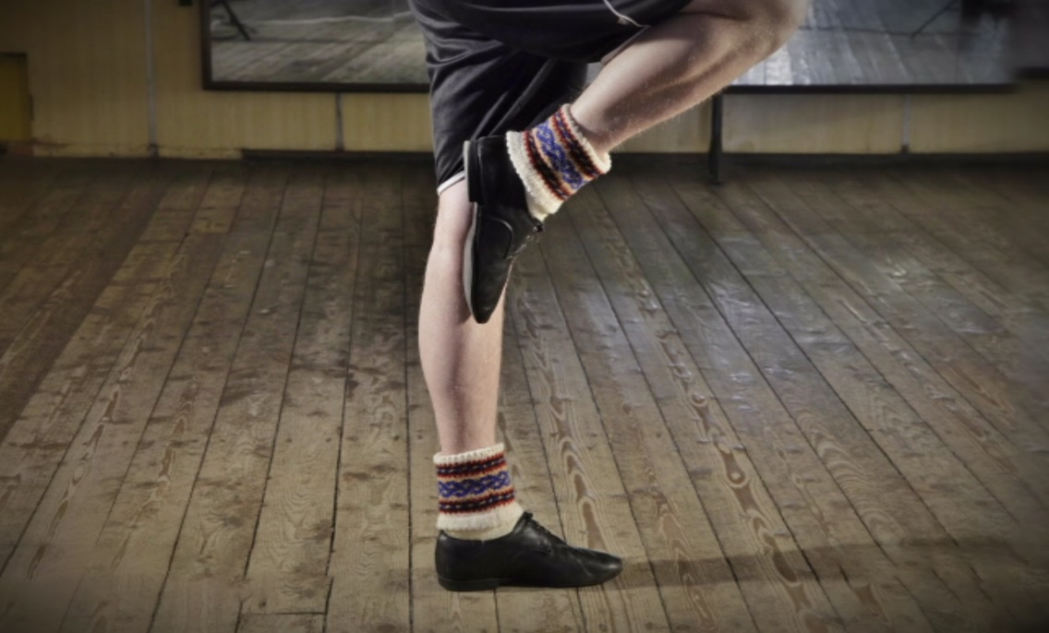
Kāju stāvokļi
Ar pēdu pie potītes , ar papēdi pret ikriem, ar papēdi pie balsta kājas ceļa.

Slide 4
Ieskats dažos latviešu skatuviskās dejas pamatsoļos, to pareizā izpildē….
Lai noskatītos video, novieto kursoru uz bildes !!!

Slide 5
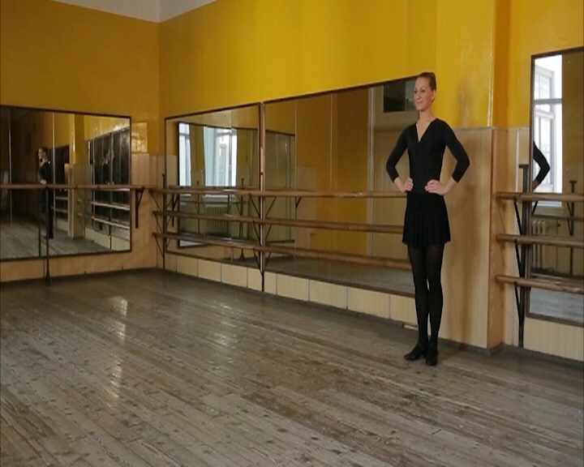
Gājiena solis
Skatuviskajās dejās gājiena soli sāk arī no pirkstgala. Kustību izpilda, virzoties uz priekšu, atmuguriski (sākot no puspirkstiem), griežoties.

Slide 6
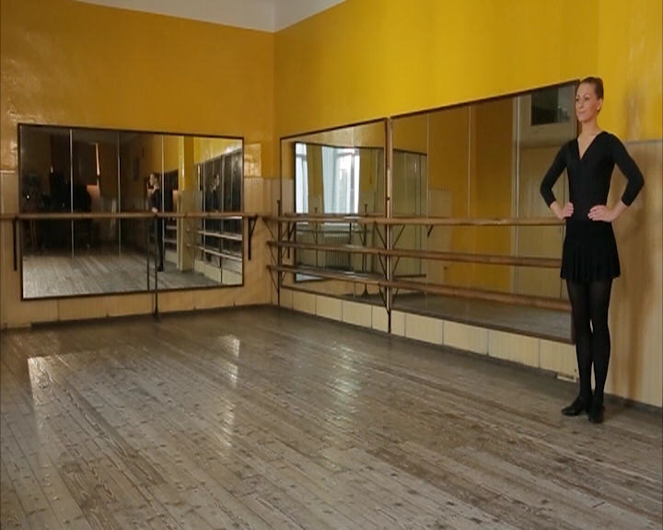
Teciņus solis
Solis ar labo kāju uz priekšu uz puspēdas, viegli izšūpojoties pēdās un potītē, celis atbrīvots tāds pats solis ar kreiso kāju uz priekšu. Teciņus soli var dejot uz priekšu, atmuguriski, sānis, krustojot kājas, griežoties pa labi un pa kreisi, kā arī uz vietas (mīņāšanās).

Slide 7
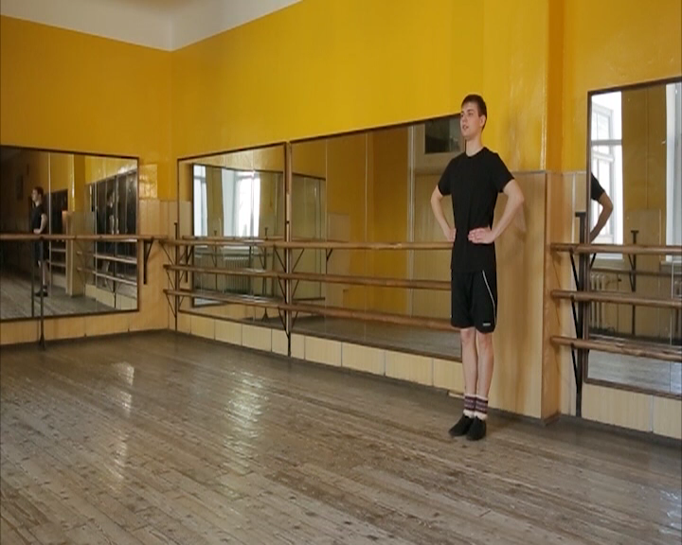
Solis ar palēcienu
Solis ar palēcienu ir visai radniecīgs palēciena solim, tikai palēciens atdalās no soļa. Solis ir nedaudz uzsvērts, bet palēciens viegls. Solis ar labo kāju uz priekšu no puspēdas, kreiso kāju saliec celī, papēdis pret ikriem. Vienlaicīgi palēciens uz labās kājas ar akcentu uz augšu un pavirzoties uz priekšu. Kustību atkārto ar kreiso kāju. Izpilda uz vietas, sānis, uz priekšu, atpakaļ griežoties pa vienam un pa pāriem..

Slide 8
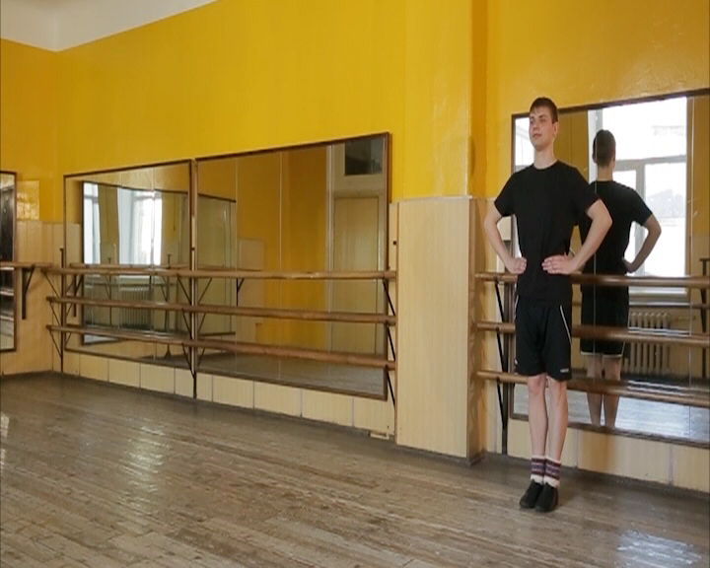
Galopa solis
Galopa solis līdzīgs pievilciena solim, tikai to izpilda palecoties. Uztaktī „–i” – ceļus nedaudz saliec. „Viens–” – slīdošs solis ar labo kāju no puspēdas sānis pa labi, ceļi mazliet saliekti, viegli palecoties, kreiso kāju pievelk pie labās kājas un tūlīt nostājas uz kreisās kājas (labās kājas vietā) visas pēdas. Tāpat kustību izpilda sānis pa kreisi, sākot ar kreiso kāju

Slide 9
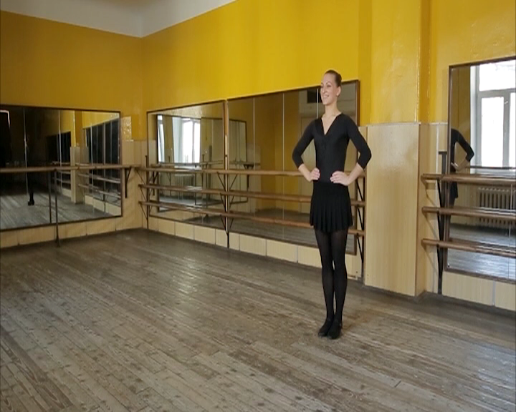
Pieliciena polka
Svars uz puspēdām. Taktī viens polkas solis. Uztaktī „–i” – palēciens uz kreisās kājas. Labo kāju, saliektu celī, paceļ ar papēdi pret kreisās kājas ikriem, celis vērsts uz priekšu. Kustību turpina, sākot ar kreiso kāju.

Slide 10
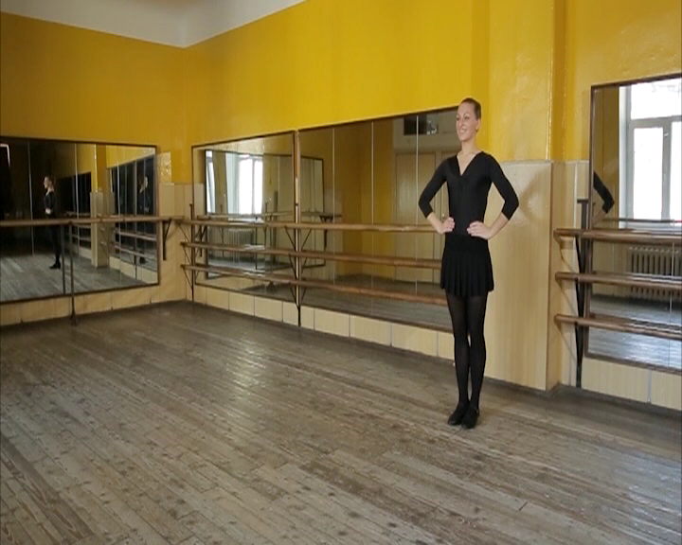
Skrējiena polka
Izpilda tāpat kā Pieliciena polku, tikai plašāk viegliem skrējiena soļiem.

Slide 11
Dejojam arī mājās…. ☺

